Slide 1

La bioeconomía. Desafíos para la cadena agroindustrial del maíz y del sorgo
Estrategias, redes y clusters en la economía del conocimiento
Foro Coordinado por la
Embajadora Ileana Di Giovan

Slide 2
Aumentos Producción Mundial Maíz Países Seleccionados

Slide 3
Rendimientos maíz países seleccionados
Suman: 41% del área mundial y 29% de la producción mundial
País | Aumento Rinde 2001 a 2012
Ruanda | 171%
Burma | 134%
Cambodia | 123%
Turquía | 117%
Madagascar | 116%
Venezuela | 86%
Pakistán | 81%
Georgia | 78%
Zambia | 77%
Sud África | 70%
Mozambique | 69%
Filipinas | 68%
Ucrania | 67%
Colombia | 59%
País | Aumento Rinde 2001 a 2012
Rusia | 59%
Brasil | 50%
Etiopia | 49%
Argentina | 46%
Indonesia | 39%
Paraguay | 38%
El Salvador | 37%
Malawi | 35%
Nigeria | 33%
India | 30%
Togo | 22%
México | 21%
Ecuador | 19%
Tailandia | 15%
Guinea | 14%

Slide 4
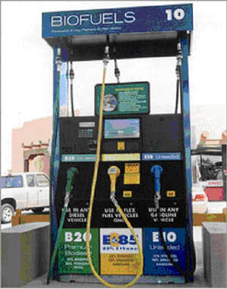
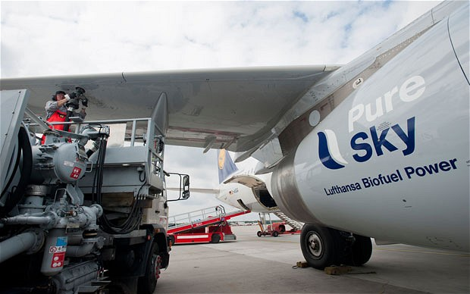

Slide 5
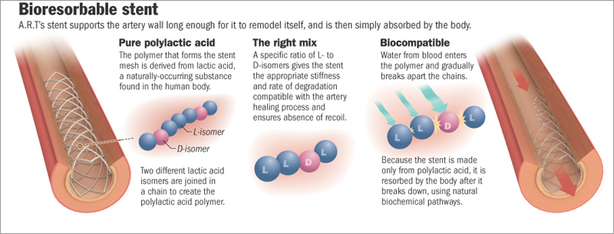

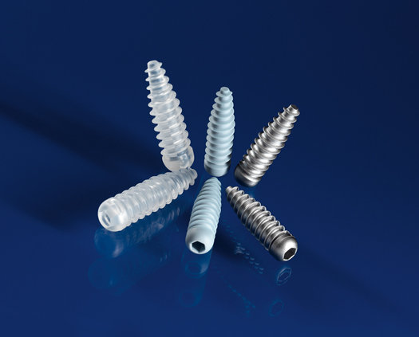
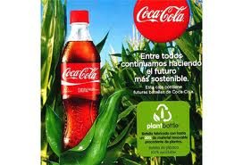
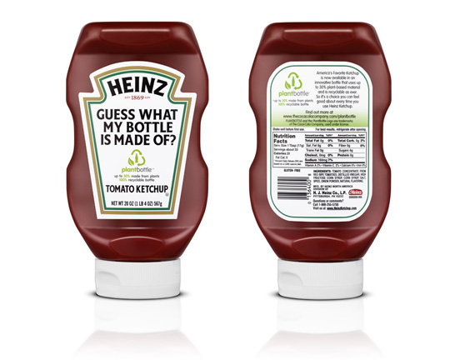


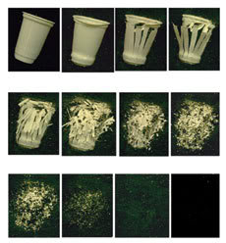
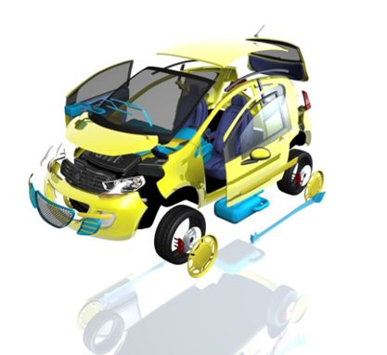
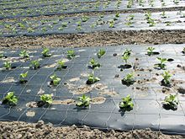

Slide 6
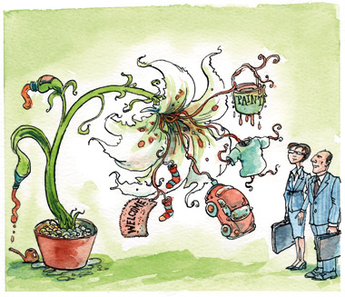

Slide 7
Estos nuevos desarrollos modificaron la Cadena de Valor de Agronegocios en forma completa.
En especial I+D+I

Slide 8
La cadena del maíz y sorgo
Consumidor Final
Ciencia y Tecnología
Insumos
Producción Agropecuaria
Comercio y Exportación
Industria
Maíz común
Maíz flint
Maíz pisingallo
Maíces andinos
Maíces alto valor
Sorgo
Carne vacuna
Carne aviar
Carne de cerdo
Lácteos
Huevos
Harinas, grits, copos
Fructosa, Almidones
Semilla híbrida
Líneas parentales
Agroquímicos
Maquinaria
Tecnología industrial
Silaje
Etanol
Biogas
Biomasa
Biomateriales
Estrategia
Basada en Relaciones
Metas comunes
Público-Privada
Ventajas Competitivas
Cultura Institucional
Pertenencia
Dedicación y Compromiso
Red de Conversaciones
Comunicación
Negociación y Consenso
Confianza
Mejora Continua
Gobierno
Servicios e Infraestructura
Instituciones
Comunidad/ Opinión Pública/ Prensa

Slide 9
Bioeconomía
Desarrollo económico basado en estas industrias:
  Producción agrícola y ganadera
  Ambiente (manejo de residuos)
  Industria de los alimentos
  Salud humana, animal y vegetal
  Energía (transporte, electricidad, residencial, industria)
  Industria de los materiales
Las tecnologías que sustentan esto:
  Genómica
  Biotecnología
  Nanotecnología
  TICs
Innovación y creatividad multi e interdisciplinaria desde la ciencia básica
Productos de empresa que llegan al mercado rápido

Slide 10
Bioeconomía objetivos estratégicos de la Casa Blanca
Fortalecer la I+D: coordinados e integrados
  Desarrollar y expandir las tecnologías esenciales de la bioeconomía.
  Integrar los enfoques desde los distintos campos.
  Mejorar los mecanismos de financiamiento.
Facilitar la transición de las bioinvenciones del laboratorio al mercado
  Foco en los marcos regulatorios intersectoriales.
  Fortalecer el emprendidurismo en las universidades
  Utilizar el sistema de compras del Estado
Reducir las barreras regulatorias
  Mejorar los sistemas regulatorios
  Trabajar con todos los sectores involucrados
Desarrollar los recursos humanos de la Bioeconomía
  Promover alianzas entre educadores y empleadores
  Rediseñar programas de entrenamiento
Priorizar las relaciones y las redes
  Promover alianzas público privadas
  Promover sistemas compartidos de recursos, tecnologías y conocimiento para aprender de los éxitos y los fracasos.

Slide 11
EU
1.2. Tackling societal challenges
  Ensuring food security
  Managing natural resources sustainably
  Reducing dependence on non-renewable resources
  Mitigating and adapting to climate change
  Creating jobs and maintaining European competitiveness (2 trillones de euros y 22 millones de empleos)
2. The Bioeconomy Action Plan
  2.1. Investments in research, innovation and skills
  2.2. Reinforced policy interaction and stakeholder engagement
  2.3. Enhancement of markets and competitiveness in bioeconomy

Slide 12
EU
1.1. Investments in research, innovation and skills
  1.1.1.1. Horizon 2020
  1.1.2. Leadership in biosciences
  1.1.3. Implement multidisciplinary education programmes across the EU
  1.1.4. Increasing opportunities for high- and low-skilled labour forces1.2. Reinforced policy interaction and stakeholder engagement
1.2.1. Creating a favourable environment for the bioeconomy: policy coherence and crosssectoral interaction
  1.2.2. Policy coherence
  1.2.3. Improved policy interactions
  1.2.4. Engaging society, reaching end-users and linking with policy makers
  1.2.5. Regional approaches
  1.2.6. International cooperation for a global bioeconomy
  1.2.7. Social innovation
1.3. Policy implementation and enhancement of markets in the main Bioeconomy sectors
  1.3.1. Agriculture and forestry
  1.3.1.1. Land use and the transition towards more sustainable production
  1.3.1.2. Agriculture and climate change
  1.3.1.3. Livestock production
  1.3.1.4. Forestry
  1.3.1.5. Policies and public goods
  1.3.1.6. Agricultural advisory and support services, extension services
  1.3.2. Fisheries and aquaculture
  1.3.2.1. Sustainable fisheries
  1.3.2.2. Sustainable aquaculture
  1.3.2.3. Marine biotechnology

Slide 13
EU
1.3.3. Bio-based industries
  1.3.3.1. Biorefineries
  1.3.3.2. Waste as an alternative biomass source
  1.3.3.3. Biotechnologies
  1.3.3.4. Bio-based products
1.3.4. Food chain
  1.3.4.1. Resource efficiency
  1.3.4.2. Food waste (90 millones de tons o 180 kg/cab/año) (no incluye agricultura ni pesca). En el mundo: 30% de la producción mundial de alimentos
  1.3.4.3. Packaging
  1.3.4.4. Food safety
  1.3.4.5. Nutrition and dietary choices

Slide 14
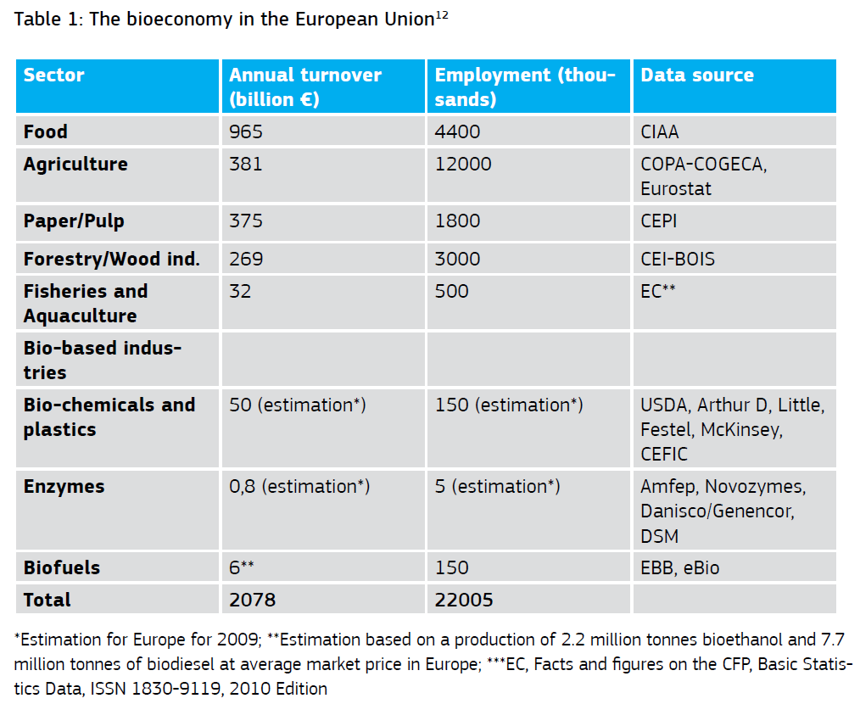

Slide 15
Conclusión
La bioeconomía es un nuevo marco de referencia para el desarrollo
Se basa en el conocimiento de las ciencias y los ciclos de la vida
Se basa en la creación de nuevos productos y nuevas cadenas de valor coordinadas con las actuales.

Slide 16
Muchas gracias,
¿Preguntas o comentarios?
Martín Fraguío

